Slide 1

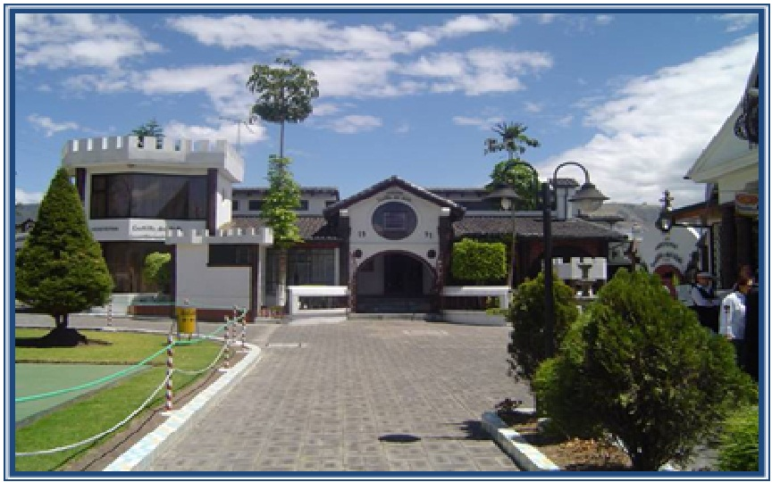
PLAN DE PROMOCIÓN Y MARKETING PARA LA HOSTERÍA CASTILLO DEL VALLE UBICADA EN EL VALLE DE LOS CHILLOS
PREVIO A LA OBTENCIÓN DEL TÍTULO DE
TECNÓLOGA EN ADMINISTRACIÓN TURÍSTICA
AUTORA:
ING.GLADYS GISSELLA RODRÍGUEZ FERNÁNDEZ
DIRECTORA:
ING. JENNY SUÁREZ. MSc.
CODIRECTORA:
ING. MÓNICA AGUIRRE. MSc.

Slide 2
1. GENERALIDADES

Slide 3
HOSTERÍA CASTILLO DEL VALLE
Empresa negocio de la familia Calderón dedicada a:
CAPTAR
DEMANDA TURISTICA
HOSTERÍA
está ubicada a solo 25 minutos de Quito, en el Valle de Los Chillos, vía Conocoto sector del triángulo
S. ALOJAMIENTO
Habitaciones
Simples, dobles y triples
COMPROMISOSSOCIALES
Conferencias, matrimonios, bautizos, eventos empresriales
S. RESTAURANTE
Comida naconal
Comida internacional
Cenas, desayunos
ENTRETENIMIENTO
Música, tv, internet, canchas deportivas
S. RESORT
piscina, turco,s sauna, hidromasajes, piscina polar

Slide 4
INEXISTENCIA DE UN PLAN DE MARKETING Y PROMOCIÓN
Determinación del Problema
SISTEMAS
R.R.H.H
FINANCIERO
Falta de coordinación de procesos tecnológicos y redes sociales
Falta manual de funciones y capacitar al personal.
Falta financiar presupuesto para un plan de promo. Y mrk
MARKETING
VENTAS
Falta promocionar y difundir los servicios
Falta atender a clientes actuales y potenciales
Ventas bajas
Carece de un estudio de mercado

Slide 5

Objetivos del Proyecto
DIAGNÓSTICO SITUACIONAL ACTUAL (FODA)
DESARROLLAR ESTUDIO DE MERCADO
ELABORAR PLAN OPERATIVO DE MARKETING
ELABORAR ESTRATEGIAS DE MERCADOTECNIA PROMOCIONAR, DIFUNDIR E INNOVAR
DETERMINAR ANÁLISIS FINANCIERO (DETERMINE LA FACTIBILIDAD DE LA PROPUESTA )
DISEÑAR UN PLAN DE PROMOCIÓN Y MARKETING PARA LA HOSTERÍA CASTILLO DEL VALLE ”.

Slide 6
2.DIAGNÓSTICO SITUACIONAL

Slide 7




Factor demográfica
edad
sexo
Análisis Situacional
estado
Externo
residencia
Macroambiente
Capac.pago
  FACTOR DEMOGRAFICO ES UNA OPORTUNIDAD ALTO EN ESPECIAL LOS NIÑOS Y JOVENES
Factor Político-Legal
Políticas Gubernamentales
  LEYES Y POLITICAS SON OPORTUNIDAD DE MEDIANO DE MEDIO IMPACTO

Slide 8



Factor Socio-Cultural
Desempleo
Análisis Situacional
PEA
Factor Tecnológico
Externo
REDES SOCIALES, INTERNET
Factor Ecológico, Ambiental
ECOSISTEMAS, BIODIVERSIDAD
HUELLLA ECOLOGICA,
Macroambiente
  FACTOR SOCIAL AMENAZA DE ALTO IMPACTO, COMO EL DESEMPLEO, POBREZA. Y OTROS FACTORES
  FACTOR TECNOLOGICO OPORTUNIDAD DE ALTO IMAPCTO
  FACTOR SEGURIDAD OPORTUNIDAD
  DELINCUENCI AMENAZA TURISTAS

Slide 9
Clientes
GRUPOS DE REFERENCIAS
Análisis Situacional
Familias/amigos
Turistas/profesionales
Externo
Escuelas, colegios y Universidades
Microambiente
Instituciones Públicas
Instituciones Privadas
  OPORTUNIDAD
  Lealtad de los clientes. ALTO IMPACTO
  .

Slide 10
Proveedores
Megamaxi
Tesalia
Coca Cola
Mercado de Sangolqui
Ferrisariatro
Textiles San pedro
Madel
Remar
Entre otros
Análisis Situacional
Externo
Microambiente
AMENAZA
Proveedores controlan el tiempo de entrega
OPORTUNIDAD
  Representación de la marca.

Slide 11
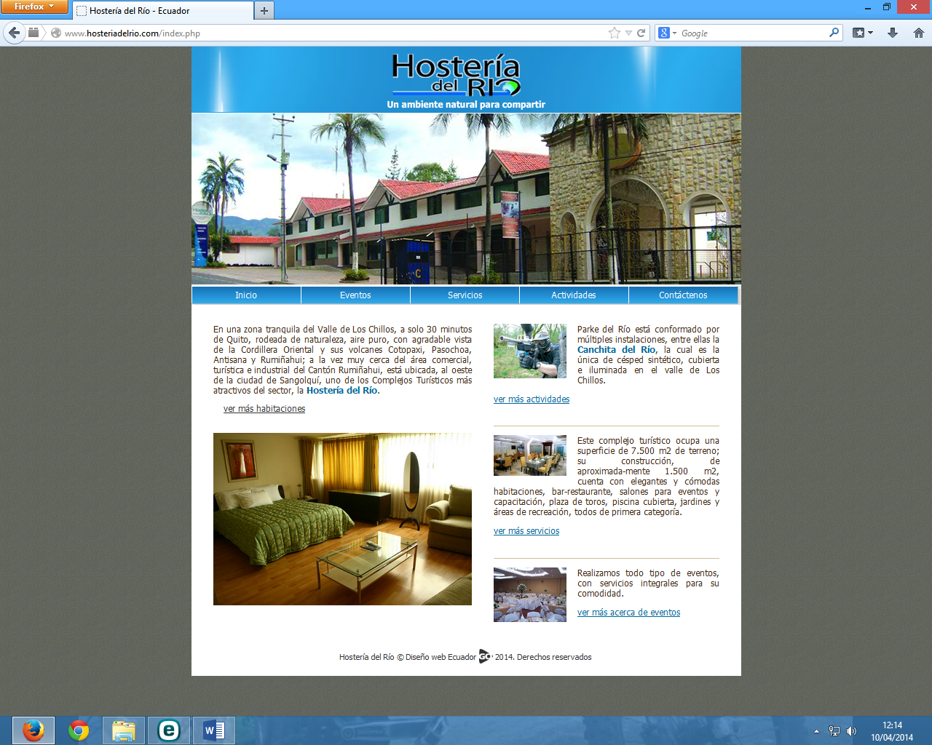
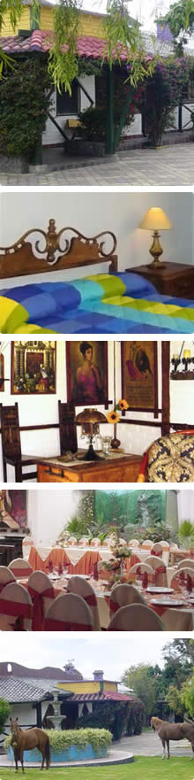
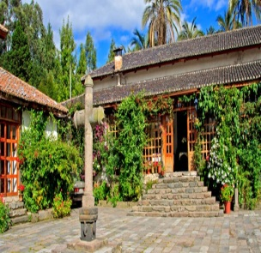
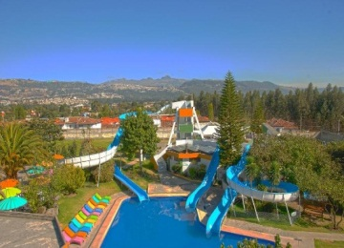
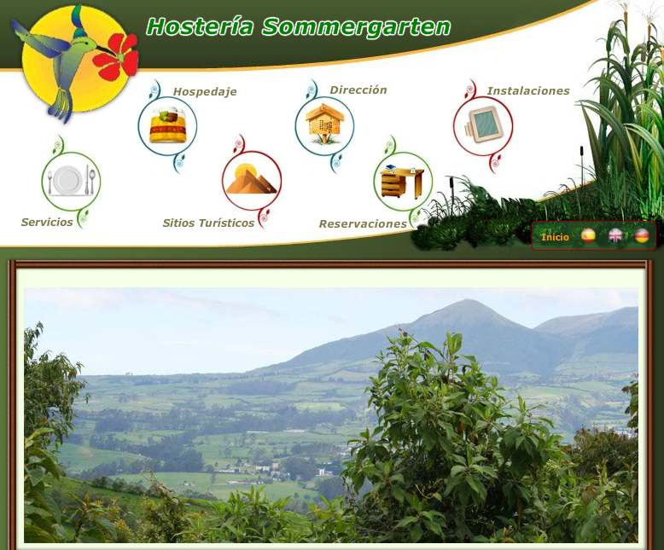
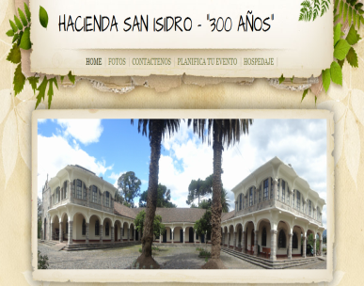
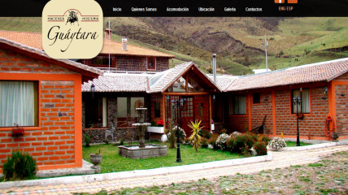
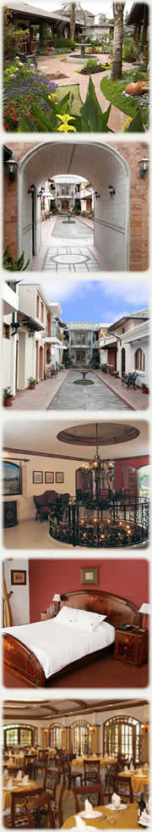
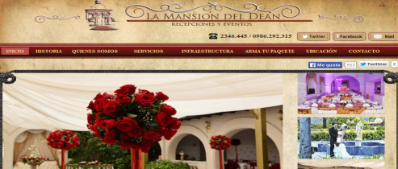
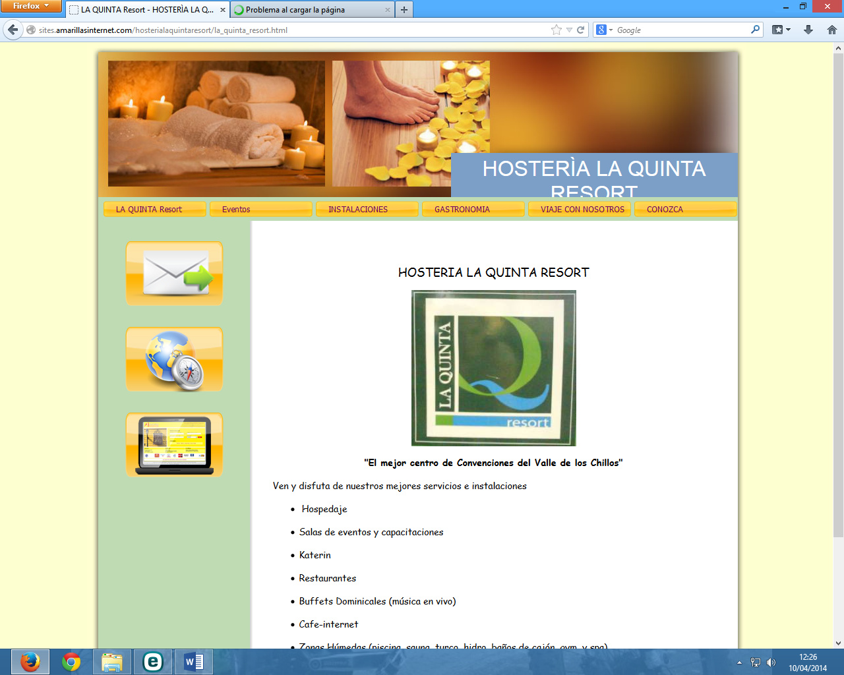
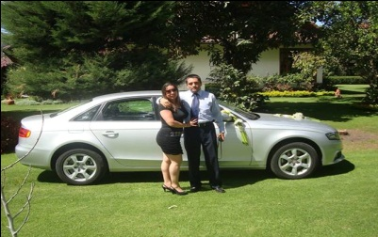
H.del Río
H.Kinde Raimi
Competencia
H.Carrioña
H.Mirasierra
H.Somergarten
H. San Isidro
Análisis Situacional
Externo
H. La Mansión del Dean
H. Guaytara
H. Puembo
Microambiente
Quinta Resor
Quinta Rincón Real
OPORTUNIDAD
Algunos competidores representan una oportunidad dentro del mercado para la Hostería Castillo del Valle

Slide 12
Barreras de Entrada
Políticas de gobiernos.
necesidades de capital o inversión,
La Diferenciación de producto o servicios
(marca de Hosterías)
Análisis Situacional
Externo
QUINTAS
HOTELES
CABAÑAS
HOSTALES
Microambiente
Productos Sustitutos
AMENAZA
Algunas barreras de entradas como impuestos pueden ser una amenaza de medio impacto
AMENAZA
Los productos sustitutos representa una amenaza de alto impacto por que los clientes o turistas pueden sustituir a la Hostería.

Slide 13
ORGANIGRAMA
GERENTE GENERAL
ASISTENTE DE GERENCIA
CONTABILIDAD
RRHH
OPERACIONES
SEGURIDAD
MARKETING Y VENTAS
SISTEMAS

Slide 14
FODA HOSTERIA CASTILLO DEL VALLE

Slide 15
INDICADORES DEL CRUCE DE MATRICES
INDICE DE APROVECHABILIDAD (FA)= (288 / (10*10*5) )* 100%= 288/500= 58%.
Las fortalezas que tiene la HOSTERIA CASTILLO DEL VALLE apoyan en un 58% al aprovechamiento de las oportunidades que se presentan.
INDICE DE APROVECHABILIDAD(FA) = (196 / (10*8*5) )* 100%= 196/400= 49%
El 49% refleja que tiene la HOSTERIA CASTILLO DEL VALLE no tiene suficientes fortalezas para afrontar las amenazas externas, lo cual prevé un futuro no muy rentable y se debería trabajar en una ampliación en el segmento de mercado.

Slide 16
INDICADORES DEL CRUCE DE MATRICES
INDICE DE VULNERABILIDAD(DO) = (269 / (8*10*5) )* 100%= 269/400= 69%
El 69% de la HOSTERIA CASTILLO DEL VALLE representa que las oportunidades se encuentran sobre las debilidades debiendo aprovechar para poder captar mayores turistas ya que existe sostenimiento turístico de la parte cultural a nivel local y regional pero a u vez la Hostería debe de planificar mejor sus servicios
INDICE DE VULNERABILIDAD(DA) = (144 / (8*10*5) )* 100%= 144/400= 36%
Las debilidades que tiene la HOSTERIA CASTILLO DEL VALLE frente a las amenazas representan tan solo el 36% lo que significa que las amenazas externas pueden contrarrestarse siendo la de mayor impacto la competencia a nivel regional y como productos sustitutos los hoteles.

Slide 17
Matriz EFI

Slide 18
Matriz EFE

Slide 19
Matriz General Electric
RESULTADOS
FACTOR EXTERNO |  | 3.60
FACTOR INTERNO |  | 3,52

Slide 20
3.INVESTIGACIÓN DE MERCADOS

Slide 21
Objetivos de la Investigación
GENERAL Desarrollar la investigación de mercado que permita identificar las necesidades, requerimientos, características y segmentación del mismo así como la oferta y demanda de los servicios de la Hostería Castillo del Valle.
Establecer las características de los clientes que adquirirán los productos y servicios en la Hostería.
Establecer las promociones que mayor impacto generen a los clientes potenciales de la Hostería
Determinar los productos y servicios demandados por los potenciales clientes del IGM.
Determinar el medio de publicidad qué más impacto genera a los potenciales clientes de la Hostería.

Slide 22
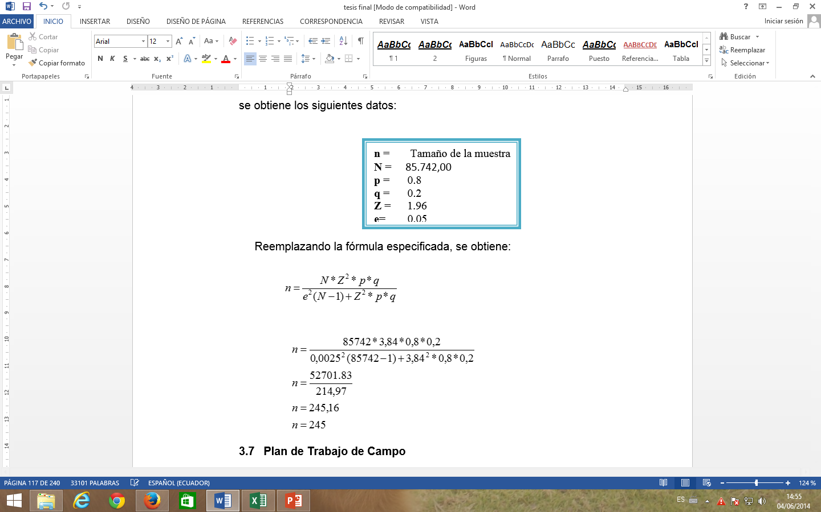
Tamaño de la Muestra
n = Tamaño de muestra
N = El universo o tamaño de la población, dato real de su localidad
e = Error muestral, se puede trabajar con 3, 4, 5 ó 6% de error
p = probabilidad de éxito (N.° personas que contestaron que SÍ / el total 10)
q = Probabilidad de fracaso (N.° personas que contestaron que NO / el total 10)
Z = 1,96 para un grado de confianza del 95%

Slide 23
RESULTADOS DE LA INVESTIGACION
ATARCTIVOS TURISTICOS EN EL MERCADO
FACTORES DDE MAYOR PESO EN LA DECISIÓN
PREFERENCIAS DE FORMA DE PAGO
Gastronomía | 25%
Hosterías | 20%
Balnearios | 11%
Otras atractivos | 21%
Comodidad | 35%
Precios | 26%
Internet | 18%
Otros factores | 21%
Tarjeta de crédito | 53%
Efectivo | 33%
Cheques | 14%
La hostería Castillo del Valle., comercializa sus servicios en el mercado del Valle de los Chillos conformado por personas naturales económicamente activas representadas por 85.742 habitantes, en las que el 42% representa a los hombres, el 58% a las mujeres y por sectores Sangolquí: 59.196 habitantes (68,95%), San Pedro de Taboada: 11.982 habitantes (14%), San Rafael: 9.952 habitantes (11,6%); Cotogchoa: 3.937 habitantes ( 4,6%), Rumipamba: 775 habitantes (0,9%), siendo la más poblada Sangolquí.
sexo |  | Sectores del Valle |  |  |  |  | PEA
Hombre | Mujer | Sangolquí | San Pedro | San Rafael | Cotogchoa | Rumipamba
42% | 48% | 59.196 | 11.982 | 9.952 | 3.937 | 775 | 35.542

Slide 24
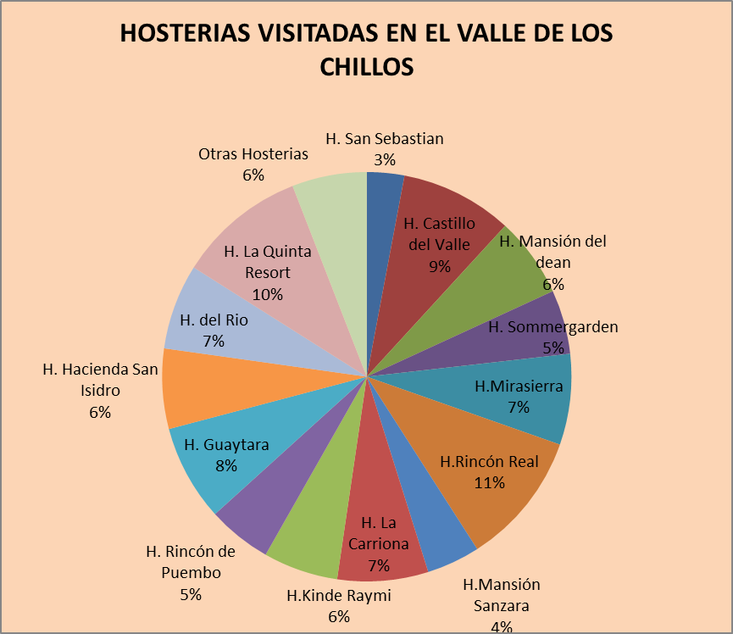
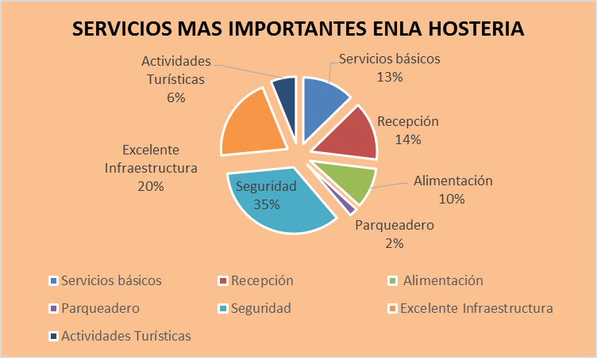
RESULTADOS DE LA INVESTIGACION
La Competencia de la Hostería Castillo del Valle, la conforman otras Hosterías residente en el Cantón, se encuentran claramente identificadas y con gran acogida en el mercado; que realizan las mismas actividades turísticas, siendo las más conocidas en el sector Rincón Real con 10%, La Quinta resort con 10%, 9% la hostería Castillo del Valle ocupando un tercer lugar, Mirasierra, etc, entre otras que también se encuentran en los periféricos del valle como la Hostería Guaytara, Kinde Raymi, y Rincón de Puembo.
Los servicios con mayor demanda en la Hostería Castillo del Valle., son los siguientes que se mencionan de los cuales que más se venden en el mercado el servicio de alojamiento y seguridad en un 55%, Eventos de recepciones 14%, Alimentación 10%, Servicios básicos 15% y otras actividades Turísticas 6%.

Slide 25
RESULTADOS DE LA INVESTIGACION
. El 35% de los encuestados sabe de la Hostería Castillo del Valle por medios de internet
b. El 27% a través de dípticos/trípticos, el 13% por TV y 24% por otros medios.
. El 51% de los encuestados dice que la Hostería presta sus servicios de manera excelente b. El 31% de los encuestados opina que es muy buena y el 18% que es buena.

Slide 26
CONCLUSIONES DE LAINVESTIGACIÓN DE MERCADOS
El mercado meta potencial, son las personas naturales o jurídicas que viven en el sector del Valle de los Chillos y económicamente activas ya que se encuentran en capacidad de adquirir los servicios de la misma.
La Hostería Castillo del Valle tiene una gran oportunidad de comercializar sus servicios mercados inexplorados, como en los sectores Norte, Centro Sur y periféricos del Valle de los Chillos en Quito y el cantón Rumiñahui.
Los servicio de mayor demanda en el mercado que ofrece la Hostería es su infraestructura, alojamiento y recepciones de Eventos con estos productos la Hostería brinda las garantías suficientes a sus clientes.
Un gran porcentaje de clientes de la Hostería se encuentran satisfechos con sus servicios, lo cual le da una ventaja competitiva en el mercado.
La empresa necesita implementar estrategias para posicionar sus servicios a nivel local como a nivel nacional y pueda ser más conocida.

Slide 27
4. PLAN OPERATIVO DE MRK
4´PS

Slide 28
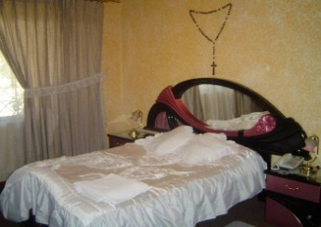
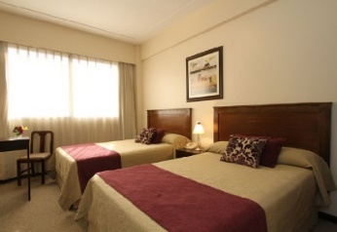
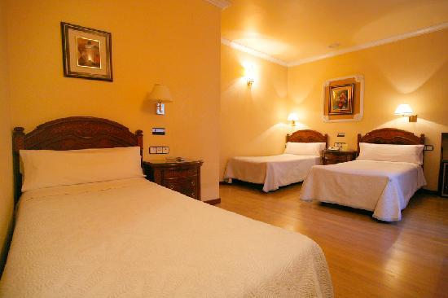
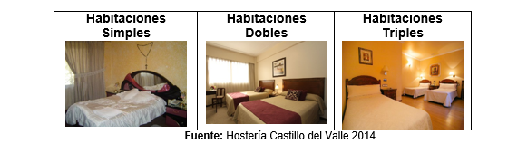
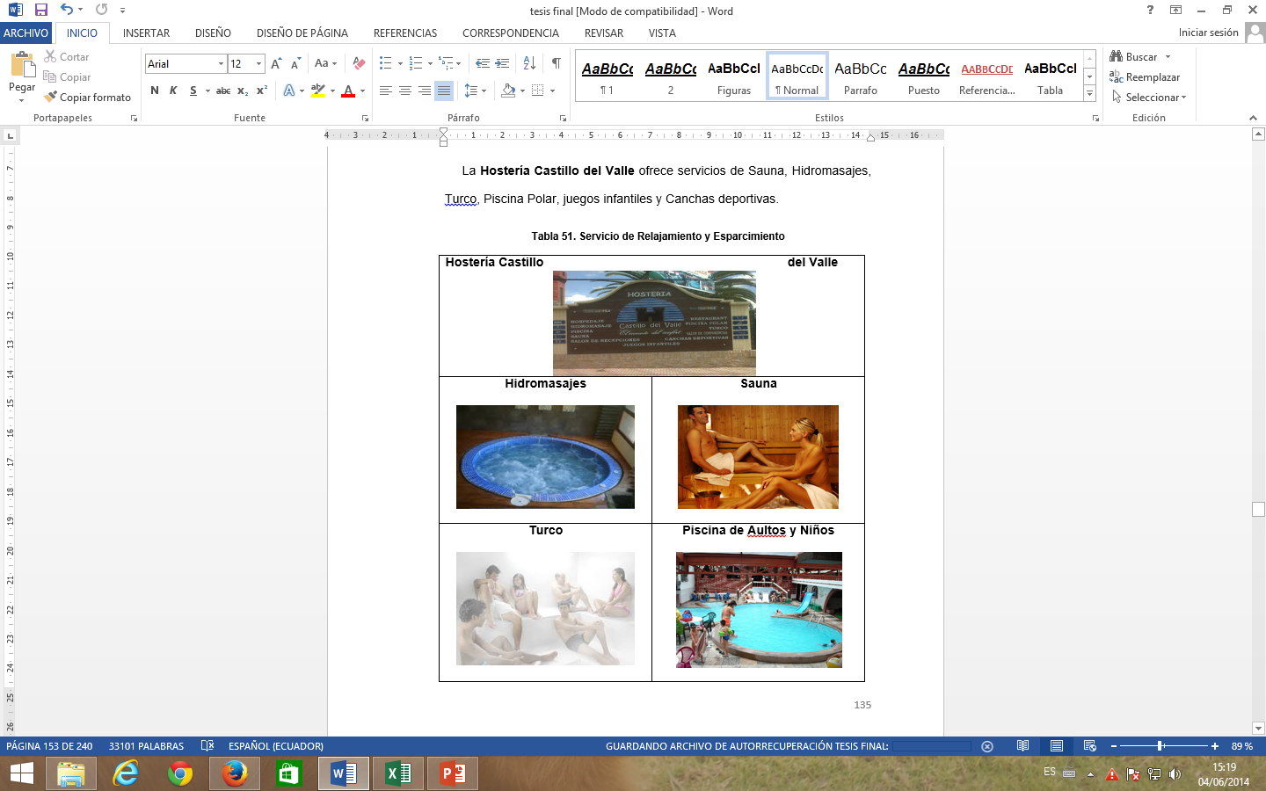
1. producto/SERVICIO
SERVICIOS DE ALOJAMIENTO
SERVICIOS DE RESORT

Slide 29
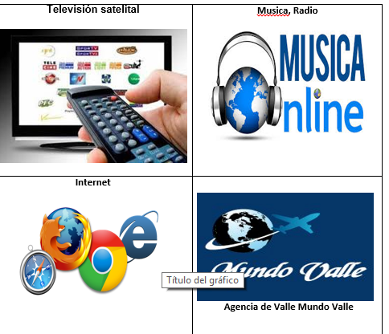
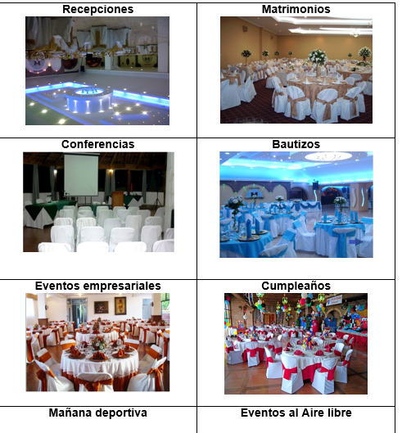
1. producto/SERVICIO
SERVICIOS DE ENTRETENIMIENTO
SERVICIOS DE COMPROMISOS SOCIALES

Slide 30
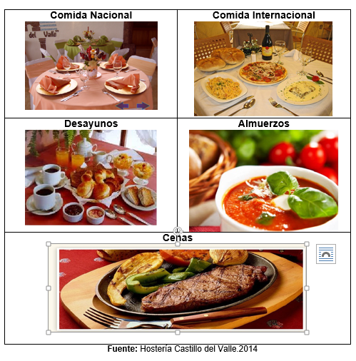
1. producto/SERVICIO
SERVICIOS DE RESTAURANT

Slide 31
Estrategias
Estrategia de Desarrollo
Desarrollo de productos.
Diferenciación, diseños personalizados de los eventos y de los servicios, diferentes a la competencia.
Estrategia de Crecimiento
Desarrollar nuevos mercados a nivel local y nacional, incrementar ventas.
Estrategia de Posicionamiento
Aprovechando la percepción actual de los clientes se deberán posicionar los servicios de la Hostería, principalmente por la calidad, Seguridad, garantía y confiabilidad que esta brinda

Slide 32
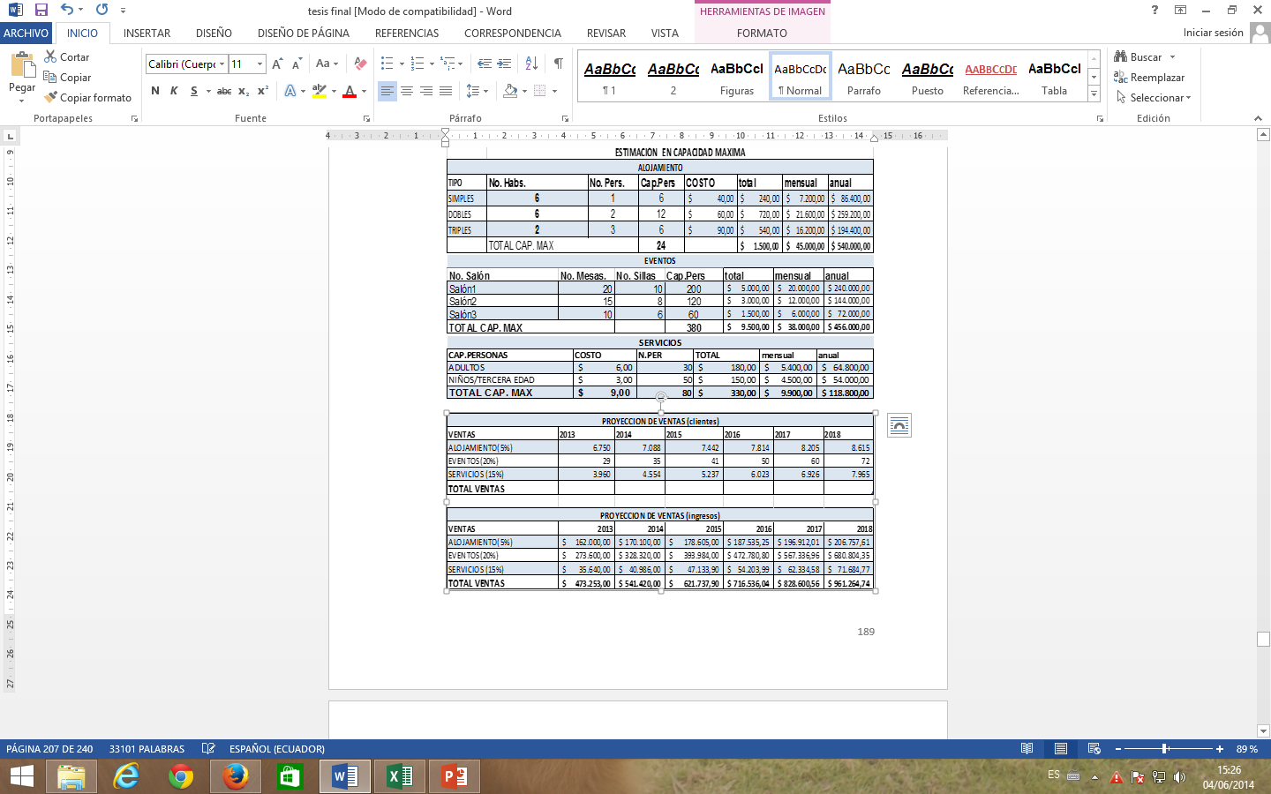
2. Precios por SERVICIOS

Slide 33
PRECIO- ESTRATEGIAS
-Mejorar en tiempos de entrega y de control de calidad en todas las fases del proceso
En función de los costos y los precios de la competencia fijar la política comercial de la Hostería (Precios, descuentos, condiciones de pago).
- Determinar los precios de nuevos productos o servicios de la Hosterías en función de las alianzas estratégicas y aportes estatales con Municipios, cámaras de Turismo, Ministerio de Turismo de acuerdo a las políticas internas de la Hostería.

Slide 34
3. PROMOCIÓN CUÑAS RADIAL
RADIO HOT FUEGO 110 FM
COSTO $ 1500
“Ven y visita la Hostería Castillo del Valle, recréate con tu familia, estamos ubicados en la vía Conocoto, cerca el Triángulo”
No | TARIFAS USD | 1 MES | 3 MESES 5% Dcto | 6 MESES 10% Dcto | 9 MESES 15% Dcto | 9 MESES 15% Dcto
1 | 10 cuñas diarias De lunes a viernes | 3300 | 3135 | 2970 | 2805 | 2640
2 | 10 cuñas diarias De lunes a sábado | 3900 | 3705 | 3510 | 3315 | 3120
3 | Cuña de 20” a 40” Horario Rotativo | 15 | 14.25 | 13.50 | 12.75 | 12.00
4 | Cuña de 41” a 50” Horario Rotativo | 16 | 15.20 | 14.4 | 13.60 | 12.80
5 | Cuña de 51” a 60” Horario Rotativo | 18 | 17.10 | 16.20 | 15.30 | 14.40
6 | Cuña de 20” a 40” Con horario | 18 | 17.10 | 16.20 | 15.30 | 14.40
7 | Cuña de 41” a 50” Con horario | 19 | 18.05 | 17.10 | 16.10 | 15.20
8 | Cuña de 51” a 60” Con horario | 20 | 19.00 | 18 | 17 | 16
9 | Menciones en vivo En cualquier programa | 12

Slide 35
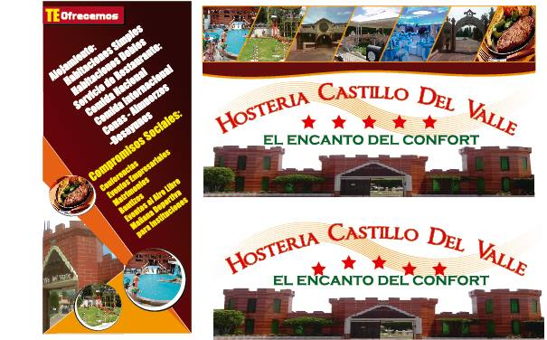
PROMOCIÓN PRENSA
22 PALABRAS - 1 GRAFICO
COSTO $ 540- MEDIA PAGINA
TRIMESTRAL
DIARIO EL COMERCIO
$ 2000
No. | CLASIFICADOS ECONÓMICOS | CARACTERÍSTICA | COSTO
1 | De lunes a viernes | 8 palabras | USD $4.48 + IVA
2 | Sábados y domingos | 8 palabras | USD. $7.84 + IVA
3 | De lunes a viernes | Palabras adicionales | USD $ 0.45 + IVA
4 | Sábados y domingos | Palabras adicionales | USD $ 0.75 + IVA palabra adicional por día
VEN VISITANOS TE ESPERAMOS !!!
Dirección: Avenida Ilaló # 2089 (a 800 mts. de El Triángulo de San Rafael) Ecuador - Pichincha Conocoto-
Teléfono: 279-8097 Fax: 279-8004– www.hosteriacastillodelvalle.com

Slide 36
PROMOCIÓN VOLANTE
COSTO $ 80 F ORMATO A2
PRESUPUESTO $300
1000 VOLANTES
No. | MEDIO | CARACTERÍSTICA | COSTO
1 | Hojas Volantes | Volantes full color 500 Volantes full color 1000 | USD. $ 65 USD. $ 80
Dirección: Avenida Ilaló # 2089 (a 800 mts. de El Triángulo de San Rafael)
Ecuador - Pichincha Conocoto-
Teléfono: 279-8097 Fax: 279-8004– www.hosteriacastillodelvalle.com

Slide 37
PROMOCIÓN VALLA
COSTO $ 5000
4 vallas de dimensiones 1.20*1.80
TERMINALES, AEROPUERTO ENTRADAS ALCANTON
Dirección: Avenida Ilaló # 2089 (a 800 mts. de El Triángulo de San Rafael)
Ecuador - Pichincha Conocoto-
Teléfono: 279-8097 Fax: 279-8004– www.hosteriacastillodelvalle.com
No. | MEDIO | DIRECCIÓN O TELÉFONO | CARACTERÍSTICA | COSTO
1 | Induvallas | Eloy Alfaro 7220 y Chediak Panamericana Norte Km 6 ½ 2471690 | Gigantografía 8.20m*4.80m Paletas publicitarias Minivallas (Aceras | USD. $ 8000 USD. $6000 trimestral USD. $3000 trimestral
2 | LETRASIGMA | Coruña 1311 y San Ignacio 2220816 2220817 | Valla fija de 8m*4m Paleta publicitaria Minivallas 1.20m*1.80 l | USD. $ 8000 trimestral USD. $5000 trimestral USD. $2000 trimestral

Slide 38
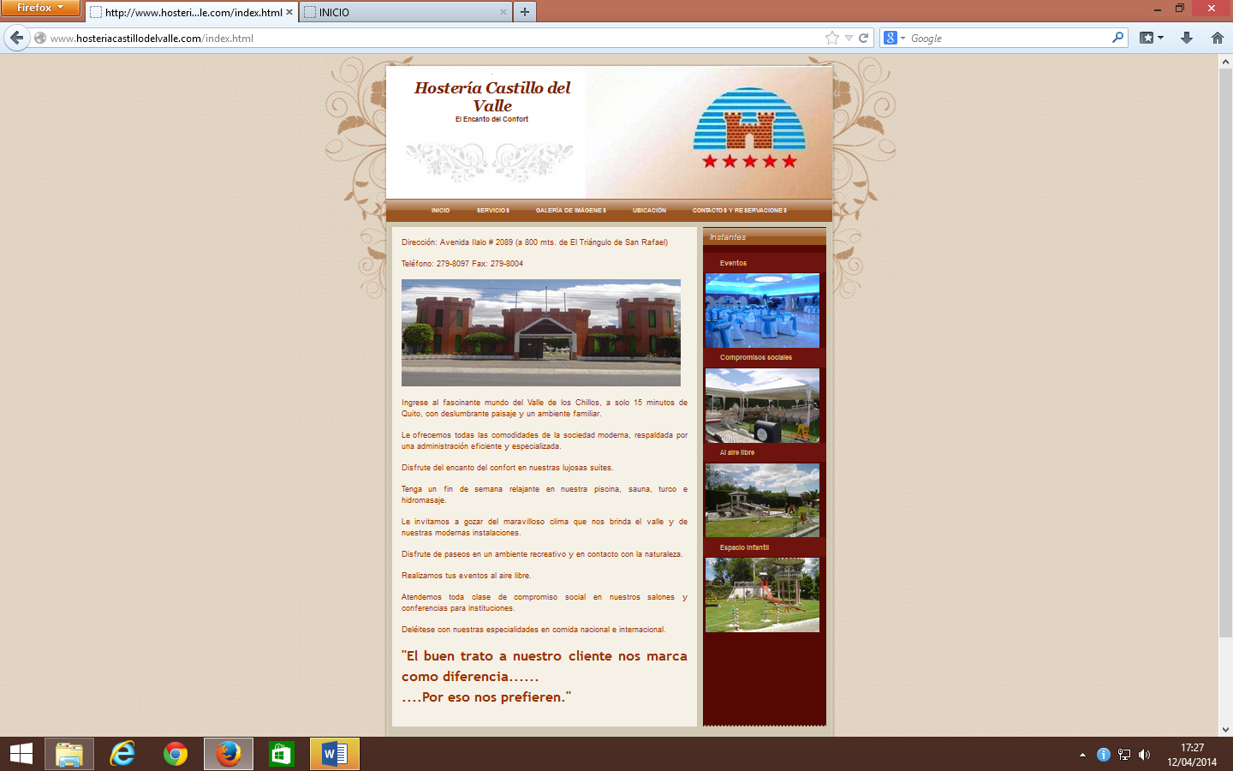
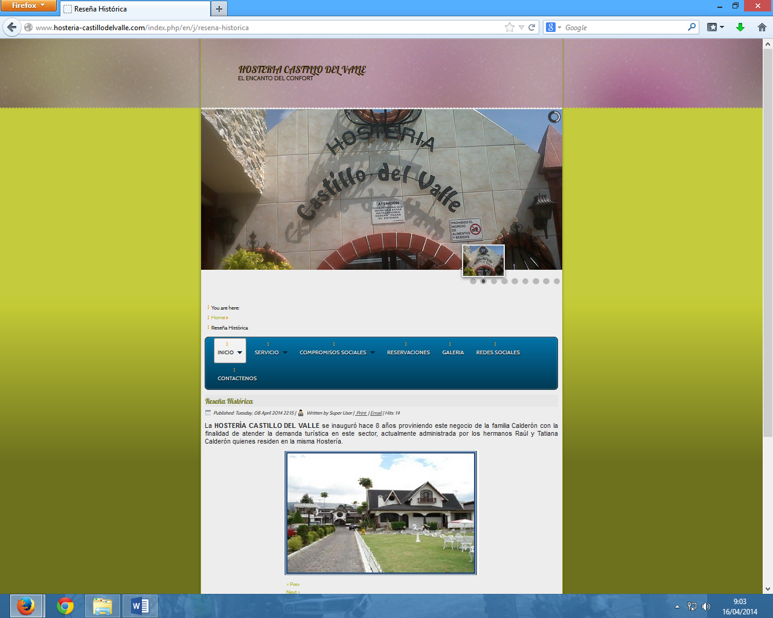
PROMOCIÓN portal web
PROPUESTA
PAGINA WEB:hosteríacastillodelvalle.com
COSTO: $500
COSTO DOMINIO: $150
COSTO ADMINISTRACION: $ 60- $80

Slide 39
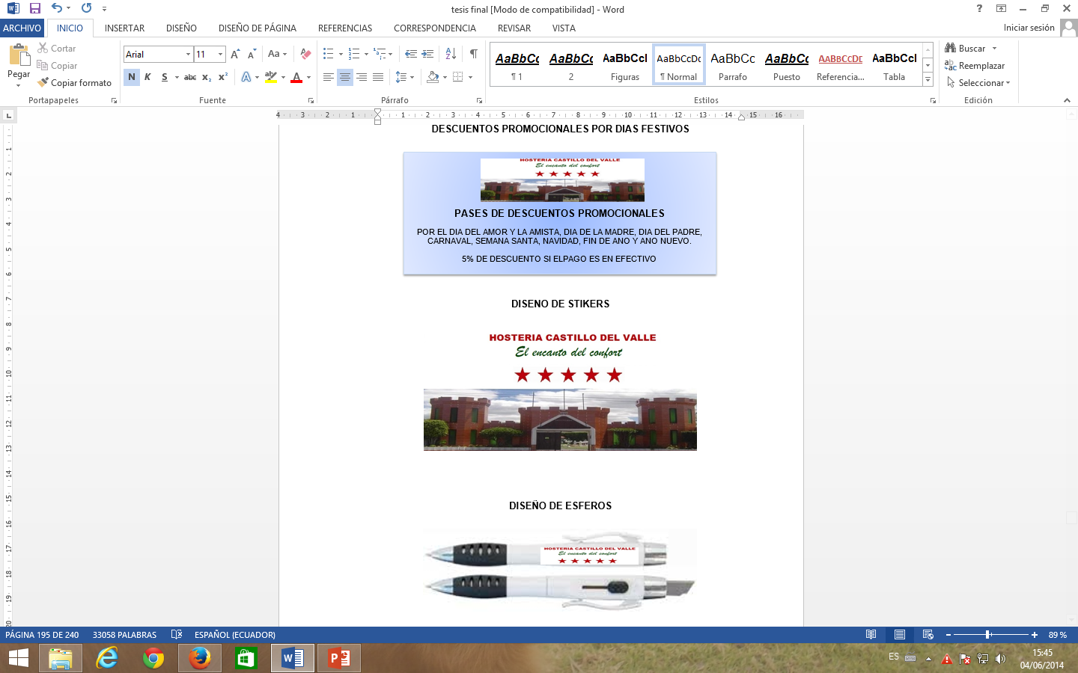
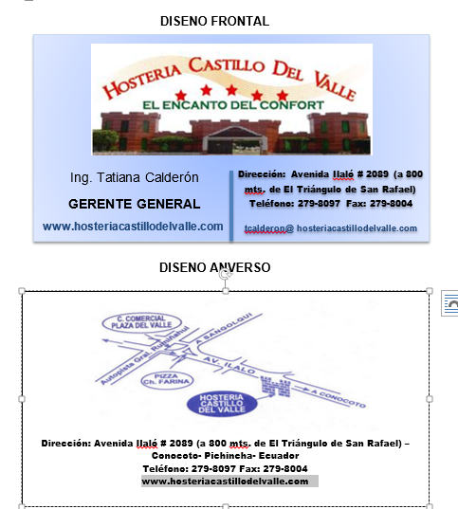
PROMOCIÓN tarjetas personales, STICKERS,
PASES, ESFEROS
COSTO: $2500

Slide 40


PROMOCIÓN ROLLUP PARA FERIAS
HOJAS MEBRETADAS

Slide 41
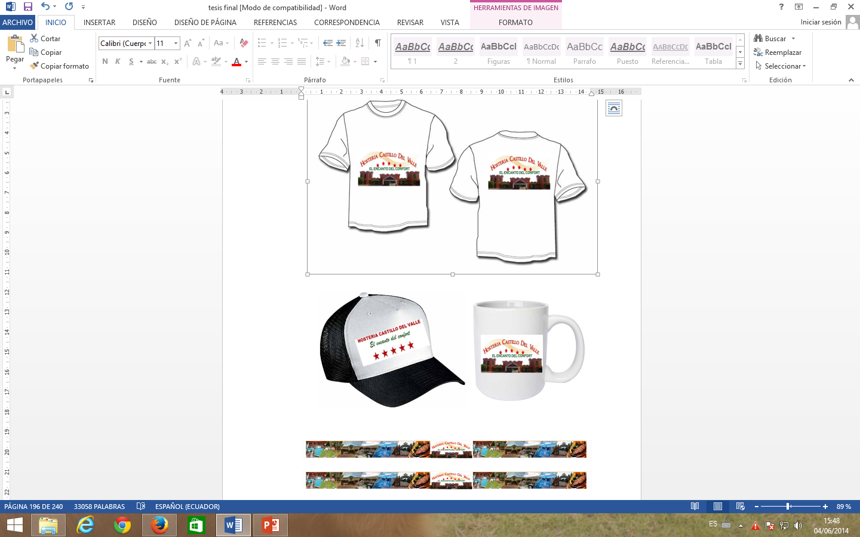
PROMOCIÓN CAMISETAS DE HOMBRE Y DE MUJER, GORRAS
VASOS
PULSERAS

Slide 42
PROMOCION- ESTRATEGIAS
Atraer nuevos mercados.
Dar a conocer los cambios en los productos
Estimular las ventas de los productos y servicios establecidos
Estructurar un equipo de ventas
Incorporar el mail directo y presentaciones personales de los servicios que brinda la Hostería
Potenciar la página web y el portal para implantar el comercio on-line de información acerca de los servicios que ofrece la Hostería.
Realización de conferencias, convenciones y exposiciones en ferias de Turismo o culturales del cantón.
Relacionarse con entidades similares

Slide 43
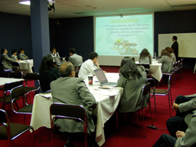
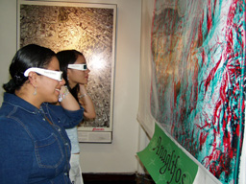
4.DISTRIBUCION
    Coordinar de manera efectiva la participación de las áreas productivas y/o sus productos /servicios en ferias, exposiciones, rondas de negocios y eventos locales internacionales que generen posicionamiento y una mejor participación en el mercado.

Slide 44
DISTRIBUCION- ESTRATEGIAS
Desarrollo de mercados: Para mapas y planos a través de la búsqueda de nuevos distribuidores en toda la zona y sus alrededores.
Convenios con Instituciones relacionadas al Turismo, Agencias de Viajes, Aeropuerto en Tababela

Slide 45
PLAN DE PROMOCION Y DIFUSION
No. | Componente de marketing | Estrategia | Costo($) | Responsable
1 | Comercialización de Servicios | Implementación de procesos - investigación de mercados | 1.500 | Jefe de marketing
2 | Promocionar a través de medios masivos | Adquisición de vehículo para publicidad y promoción rodante | 3.000 | Jefe de marketing
3 | Promocionar mediante radio, hojas volantes, vallas, prensa escrita, rollups. | Difusión por Radio Difusión por Prensa escrita Distribución de Hojas Volantes Colocación de Vallas Elaboración de Rollup para la Hostería y Ferias Realizar Marketing Digital en taxi Elaborar un Video Institucional | 1.500 2.000 300 5.000 500 4.000 800 | Jefe de marketing
4 | Promociones mediante el internet | Contratación de Hosting de Internet Rediseñar la Página web | 150 500 | Jefe de marketing
5 | Realización de promociones especiales y descuentos | Elaborar Pases de descuentos Elaborar Promociones | 1.000 2.250 | Jefe de marketing
6 | Realización de actividades de merchadising | Contratación de personal especializado en merchadising. | 2.000 | Talento Humano
7 | Realización de actividades de fuerzas de ventas | Contratación de personal para la capacitación Costo del material a utilizar en la capacitación | 1.500 300 | Talento Humano
 | TOTAL |  | $26.300

Slide 46
5. EVALUACIÓN FINACIERA

Slide 47
      ANALISIS FINANCIERO
Flujos de Caja y Estado de resultados
Análisis del Valor Actual Neto (VAN) (Con proyecto y sin proyecto).
Análisis de la Tasa Interna de retorno de la inversión (TIR) (Con proyecto y sin proyecto).
Período de recuperación de la inversión (PIR) (Con proyecto y sin proyecto)..
Relación costo beneficio (RC/B) (Con proyecto y sin proyecto).

Slide 48
    FLUJOS DE CAJAS sin financiamiento
FLUJO DE CAJA DEL PROYECTO SIN FINANCIAMIENTO
CONCEPTO | AÑOS
 | 0 | 1 | 2 | 3 | 4 | 5
(+) Ventas netas |  | 473.253,00 | 541.420,00 | 621.737,90 | 716.536,04 | 828.600,56
(-) Costo variable |  | 283.951,80 | 324.852,00 | 373.042,74 | 429.921,62 | 497.160,33
(-) Costo Fijo |  | 118.313,25 | 135.355,00 | 155.434,48 | 179.134,01 | 207.150,14
(=) Utilidadad Bruta en Ventas |  | 70.987,95 | 81.213,00 | 93.260,69 | 107.480,41 | 124.290,08
(-) Gastos de administración y ventas |  | 21.296,39 | 24.363,90 | 27.978,21 | 32.244,12 | 37.287,02
(=) Resultado Operacional |  | 49.691,57 | 56.849,10 | 65.282,48 | 75.236,28 | 87.003,06
(+) Otros ingresos |  | 0,00 | 0,00 | 0,00 | 0,00 | 0,00
(-) Otros egresos |  | 0,00 | 0,00 | 0,00 | 0,00 | 0,00
Depreciaciones |  | 5.000,00 | 5.000,00 | 5.000,00 | 5.000,00 | 5.000,00
Amortizaciones |  | 0,00 | 0,00 | 0,00 | 0,00 | 0,00
(=) Resultado antes Participación |  | 44.691,57 | 51.849,10 | 60.282,48 | 70.236,28 | 82.003,06
(-) 15% participación trabajadores |  | 6.703,73 | 7.777,37 | 9.042,37 | 10.535,44 | 12.300,46
(=) Resultado antes Impuesto Renta |  | 37.987,83 | 44.071,74 | 51.240,11 | 59.700,84 | 69.702,60
(-) Impuesto a la renta (25%) |  | 9.496,96 | 11.017,93 | 12.810,03 | 14.925,21 | 17.425,65
(=) UTILIDAD NETA DEL EJERCICIO |  | 28.490,87 | 33.053,80 | 38.430,08 | 44.775,63 | 52.276,95
Inversión inicial
Capital de Trabajo | -33.062,88
PLAN DE MARKETING | -26.300,00
FLUJO DE CAJA | -59.362,88 | 28.490,87 | 33.053,80 | 38.430,08 | 44.775,63 | 52.276,95

Slide 49
    FLUJOS DE CAJAS con financiamiento
FLUJO DE CAJA DEL PROYECTO CON FINANCIAMIENTO
CONCEPTO | AÑOS
 | 0 | 1 | 2 | 3 | 4 | 5
(+) Ventas netas |  | 473.253,00 | 541.420,00 | 621.737,90 | 716.536,04 | 828.600,56
(-) Costo variable |  | 283.951,80 | 324.852,00 | 373.042,74 | 429.921,62 | 497.160,33
(-) Costo Fijo |  | 118.313,25 | 135.355,00 | 155.434,48 | 179.134,01 | 207.150,14
(=) utilidad Bruta en Ventas |  | 70.987,95 | 81.213,00 | 93.260,69 | 107.480,41 | 124.290,08
(-) Gastos de administración y ventas |  | 21.296,39 | 24.363,90 | 27.978,21 | 32.244,12 | 37.287,02
(=) Resultado Operacional |  | 49.691,57 | 56.849,10 | 65.282,48 | 75.236,28 | 87.003,06
(+) Otros ingresos |  | 0,00 | 0,00 | 0,00 | 0,00 | 0,00
(-) Otros egresos |  | 0,00 | 0,00 | 0,00 | 0,00 | 0,00
Depreciaciones |  | 5.000,00 | 5.000,00 | 5.000,00 | 5.000,00 | 5.000,00
Amortizaciones |  | 0,00 | 0,00 | 0,00 | 0,00 | 0,00
Gastos Finacieros |  | 4.785,64 | 4.020,42 | 3.114,47 | 2.041,93 | 772,16
(=) Resultado antes Participación |  | 39.905,92 | 47.828,68 | 57.168,00 | 68.194,35 | 81.230,89
(-) 15% participación trabajadores |  | 5.985,89 | 7.174,30 | 8.575,20 | 10.229,15 | 12.184,63
(=) Resultado antes Impuesto Renta |  | 33.920,03 | 40.654,38 | 48.592,80 | 57.965,20 | 69.046,26
(-) Impuesto a la renta (25%) |  | 8.480,01 | 10.163,59 | 12.148,20 | 14.491,30 | 17.261,57
(=) UTILIDAD NETA DEL EJERCICIO |  | 25.440,02 | 30.490,78 | 36.444,60 | 43.473,90 | 51.784,70
Pago Capital |  | 8.946,93 | 8.946,93 | 8.946,93 | 8.946,93 | 8.946,93
Capital de Trabajo | -33.062,88
PLAN DE MARKETING | -26.300,00
PRESTAMO | 30.000,00
FLUJO DE CAJA | -29.362,88 | 16.493,10 | 21.543,86 | 27.497,68 | 34.526,97 | 42.837,77

Slide 50
    FLUJOS DE CAJAS PROYECTADOS 2013-2017
El Flujo Neto de Fondos del Proyecto está conformado por todos los ingresos y los egresos de efectivo que se van a realizar en cada periodo pero sin tomar en cuenta en este caso habrá un préstamo o financiamiento con la Cooperativa Pichincha.

Slide 51
      TASA MÍNIMA ACEPTABLE DE RENDIMIENTO (TMAR)
La Tasa mínima de descuento del rendimiento es una relación entre: la prima de riesgo, la tasa pasiva y la tasa de inflación . (BCE,2014)
Prima de riesgo inflación marzo 2014 | 5,00% 4,53%
Tasa pasiva marzo 2014 | 3,11%
Tasa de descuento TMAR | 12,64%

Slide 52
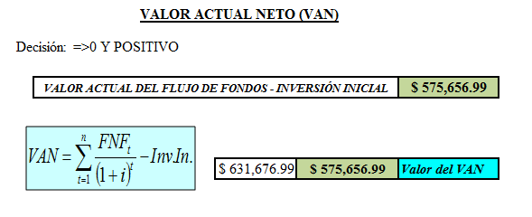
      VALOR ACTUAL NETO (VAN)
El VAN es el resultado entre el valor de todos los ingresos y egresos expresados en dólares, es aceptable cuando su valor es igual o superior a cero.
VALOR ACTUAL NETO DEL PROYECTO
CONCEPTO | AÑO 0 | 2013 | 2014 | 2015 | 2016 | 2017
FLUJO DE CAJA | -59.362,88 | 28.490,87 | 33.053,80 | 38.430,08 | 44.775,63 | 52.276,95
VAN Parcial |  | 25.293,74 | 26.051,70 | 26.890,16 | 27.814,49 | 28.830,16
VAN Total | 75.517,38
VALOR ACTUAL NETO CON EL FINANCIAMIENTO
CONCEPTO | AÑO 0 | 2013 | 2014 | 2015 | 2016 | 5
FLUJO DE CAJA | -29.362,88 | 16.493,10 | 21.543,86 | 27.497,68 | 34.526,97 | 42.837,77
VAN Parcial |  | 14.642,31 | 16.980,02 | 19.240,58 | 21.448,05 | 23.624,55
VAN Total | 66.572,63
El VAN del proyecto sin el financiamiento es de 75.517,38 y con el financiamiento 66.572,63 por tanto es viable puesto que es mayor que cero

Slide 53
      TASA INTERNA DE RETORNO TIR
La TIR representa la rentabilidad obtenida en proporción directa al capital invertido, pero tiene que ser mayor o igual al costo de oportunidad del capital (TMAR).
VALOR ACTUAL NETO sin EL FINANCIAMIENTO
CONCEPTO | AÑO 0 | 2013 | 2014 | 2015 | 2016 | 5
FLUJO DE CAJA | AÑO 0 | 2013 | 2014 | 2015 | 2016 | 5
 | -59.362,88 | 28.490,87 | 33.053,80 | 38.430,08 | 44.775,63 | 52.276,95
TASA INTERNA DE RETORNO = | 51,44%
VALOR ACTUAL NETO CON EL FINANCIAMIENTO
CONCEPTO | AÑO 0 | 2013 | 2014 | 2015 | 2016 | 5
FLUJO DE CAJA | -29.362,88 | 16.493,10 | 21.543,86 | 27.497,68 | 34.526,97 | 42.837,77
TASA INTERNA DE RETORNO = | 71,28%
La TIR del proyecto sin financiamiento es del 51,44% y del proyecto con el financiamiento es del 72,28% lo cual garantiza que el proyecto está en capacidad de generar una mayor rentabilidad.

Slide 54
      RELACIÓN COSTO BENEFICIO V/B
Contrario al VAN, cuyos resultados están expresados en términos absolutos, este indicador financiero expresa la rentabilidad en términos relativos. La interpretación de tales resultados es en centavos por cada "dólar" que se ha invertido.
RAZON COSTO BENEFICIO SIN EL FINANCIAMIENTO
CONCEPTO | AÑO 0 | 2013 | 2014 | 2015 | 2016 | 5
FLUJOS DESCONTADO | -59.362,88 | 25.293,74 | 26.051,70 | 26.890,16 | 27.814,49 | 28.830,16
FLUJOS DESCONTADO ACUMULADO | -59.362,88 | -34.069,14 | -8.017,43 | 18.872,73 | 46.687,22 | 75.517,38
TOTAL FLUJO DESCONTADO | 134.880,26
VAN | 75.517,38
CB ( VAN/INV) | 1,27
RAZON COSTO BENEFICIO CON EL FNNACIAMIENTO
CONCEPTO | AÑO 0 | 2013 | 2014 | 2015 | 2016 | 5
FLUJOS DESCONTADO | -29.362,88 | 14.642,31 | 16.980,02 | 19.240,58 | 21.448,05 | 23.624,55
FLUJOS DESCONTADO ACUMULADO | -29.362,88 | -14.720,57 | 2.259,45 | 21.500,02 | 42.948,08 | 66.572,63
TOTAL FLUJO DESCONTADO | 95.935,51
VAN | 66.572,63
CB ( VAN/INV) | 2,27
La relación costo beneficio siendo mayor que la unidad (C/B >1), del proyecto sin financiamiento es de 1,27 es decir que por cada dólar invertido obtenemos un rendimiento del $0,27 y la relación beneficio/costo del proyecto con financiamiento es de 2,27 es decir que por cada dólar invertido obtenemos un rendimiento del $1,27.

Slide 55
      RELACIÓN COSTO BENEFICIO C/B
PERIODO DE LA RECUPERACION SIN EL FINANCIAMIENTO
CONCEPTO | AÑO 0 | 2013 | 2014 | 2015 | 2016 | 5
FLUJO DE CAJA | -59.362,88 | 28.490,87 | 33.053,80 | 38.430,08 | 44.775,63 | 52.276,95
RECUPERACION INVERSION | 59.362,88 | 61.544,67
COSTO NO RECUPE(INV-FC1) | 30.872,01
FN2 / CNR | 0,93
PERIODO RECUP(2+0,93) | 2,93
 | AÑOS | MESES | DIAS
PERIODO | 2 | 12*0,93
DE | 2 | 11,16 | 30*0,16
RECUPERACION | 2 | 11 | 4,8
 | 2 | 11 | 4
PERIODO DE LA RECUPERACION CON EL FINANCIAMIENTO
CONCEPTO | AÑO 0 | 2013 | 2014 | 2015 | 2016 | 2017
FLUJO DE CAJA | -29.362,88 | 16.493,10 | 21.543,86 | 27.497,68 | 34.526,97 | 42.837,77
RECUPERACION INVERSION | 29.362,88 | 38.036,95
COSTO NO RECUPE(INV-FC1-fC2) | 12.869,78
FN3 / CNR | 0,60
PERIODO RECUP(2+0,60) | 2,60
 | AÑOS | MESES | DIAS
PERIODO | 2 | 12*0,60
DE | 2 | 7,2 | 30*0,2
RECUPERACION | 2 | 7 | 6
 | 2 | 7 | 6

Slide 56
El periodo de recuperación de la inversión inicial del proyecto con financiamiento, se calcula en base a los flujos que genera en cada periodo de su vida útil.
El periodo de recuperación del proyecto sin financiamiento será de 2 años y 11 meses y 4 días tiempo en el cual la inversión inicial será totalmente recuperada. Mientras que el periodo de recuperación del proyecto financiado será de 2 años, 7 meses y 6 días, tiempo en el cual la inversión inicial será totalmente recuperada.

Slide 57
RESUMEN DE LA EVALUACIÓN FINANCIERA
RESUMEN EVALUACION FINANCIERA
 | PROYECTO SIN FINANCIAMIENTO | PROYECTOCON FINANCIAMIENTO | TIEMPO
TASA DESC. | 12.64% | 12.64%
VAN | 75.517,38 | 66.572,63
TIR | 51,44% | 71,28%
RCB | 1,27 | 2,27
PIR | 2 | 2 | AÑOS
 | 11 | 7 | MESES
 | 4 | 6 | DIAS
Los resultados financieros arrojan que es recomendable realizar el proyecto con el financiamiento ya que aplicando la tasa del 12.64%, vamos a obtener un VAN de 66.572,63 lo cual denota la viabilidad del proyecto al igual que su rentabilidad con una tasa del 72.28%, la razón costo beneficio por cada dólar que se invierta será de $1.27 de ganancia y la recuperación del mismo será en 2 años, 7 mes y 6 días.

Slide 58
CONCLUSIONES Y RECOMENDACIONES

Slide 59
CONCLUSIONES
3. La mayor parte de los turistas que visitan la Hostería Castillo del Valles se encuentran en una edad de 36 a 50 años con un 55% que van en busca de descanso y comodidad en medio del stress, el 19% visitan la Hostería una vez por semana, el 60% tienen ingresos superior al salario básico.
2. Una vez realizado el estudio de mercados, se puede decir que la empresa tiene un porcentaje significativo del mercado global, siendo competitiva y líder en el mercado turístico y ocupando el 9% frente a la competencia en el mercado local por tanto existe una demanda insatisfecha del 82% para el 2014
4. Se determina también que la Hostería no dispone de un plan de promoción y marketing que difunda y publicite sus servicios y a través de estos pueda posicionarme mejor en el mercado.
5, Los resultados financieros arrojan que es recomendable realizar el proyecto con el financiamiento ya que aplicando la tasa del 12.64%, vamos a obtener un VAN de 66.572,63 lo cual denota la viabilidad del proyecto al igual que su rentabilidad con una tasa del 72.28%, la razón costo beneficio por cada dólar que se invierta será de $1.27 de ganancia y la recuperación del mismo será en 2 años, 7 mes y 6 días,.
1. Según el Diagnostico situacional se observa que la mayor debilidad de la empresa es el área administrativa ya que la Hostería Castillo de Valle no dispone de una organización funcional en la empresa, no existe un departamento de sistemas y de marketing y ventas.

Slide 60
RECOMENDACIONES
Se recomienda implementar el Plan de promoción y Marketing para promocionar y difundir los productos y servicios a fin de poder posicionar a la Hostería
Se recomienda crear los departamentos de tecnologías y ventas y capacitar al personal.
implementación del plan de marketing para que promociones los servicios de la Hostería
Se recomienda poner en marcha el proyecto aplicando financiamiento requerido por la Hostería Castillo del Valle.

Slide 61
Gracias…!!!!

